Slide 1
Luxemburg történelme napjainkig

Slide 2
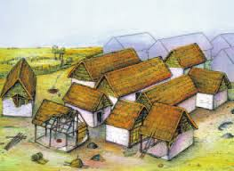
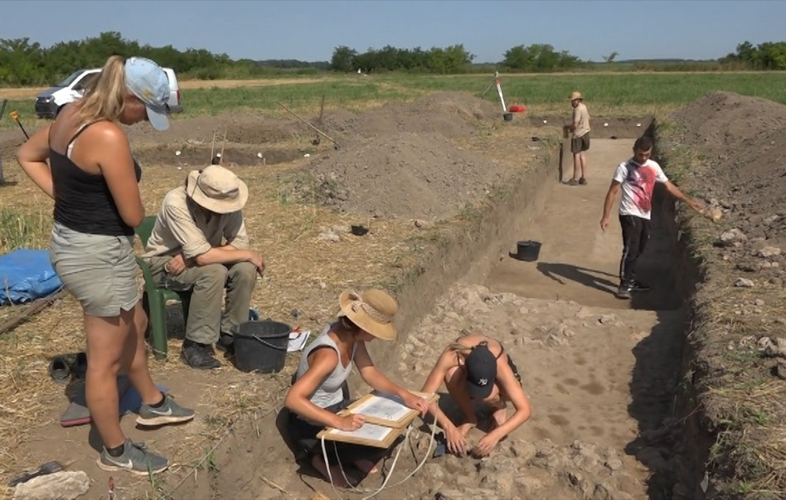
Őstörténet
Leletek 35 ezer évvel ezelőttről, díszített csontok ebből az időből
Neolitikus korszak, i. e. 5000: házak és cserépedények maradványai
A házak váza gerendákból készült, a falak sárral bevont vesszőfonatból, a tető pedig nádból/szalmából készült
Bronzkor, i.e. 13. és 8. sz. között: településmaradványok, cserépedények, kések, ékszerek
Vaskor, i.e. 600 - i.sz. 100: kelták lakták a vidéket

Slide 3
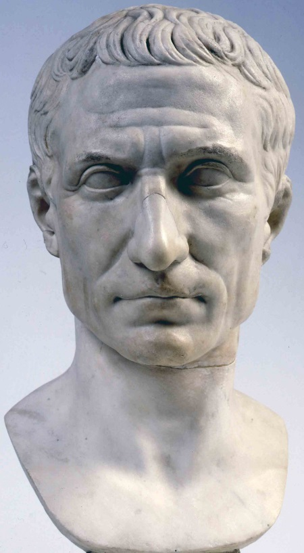
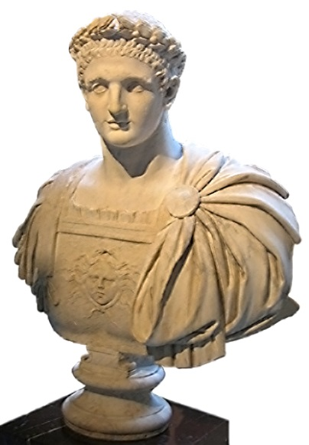
Ókor és kora középkor
A Julius Caesar vezette rómaiak i.e. 53-ban foglalták el a régiót
Első írott utalás: Caesar korából, Commentarii de Bello Gallico
Domitianus császár korában Gallia Belgica provinciához tartozott
4. században a frankok támadásainak színtere, 406-ban a rómaiak kiürítették a provinciát
A Karoling birodalom részévé vált
843 és 959 között több birodalom is uralkodott a területen
Középső Frank Királyság
Lotaringiai Királyság
NRB, Felső-Lotaringiai Hercegség

Slide 4
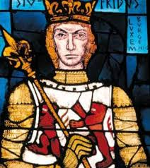
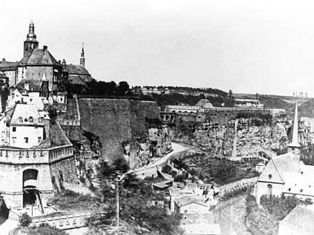
A grófság
963-ban az Ardennes-Verdun családba tartozó Siegfried gróf megszerzett egy Lucilinburhuc nevű romos erődöt
Az Alzette folyó fölé emelkedő Bockfield nevű sziklafal tetején szinte bevehetetlen várat építtetett, amely a Reims és Trier közötti római utat ellenőrizte
A vár köré hamarosan falu és piac települt, első lakói feltehetően a gróf szolgáiból álltak
Védelmére részleges fal és sáncárok épült

Slide 5
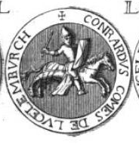
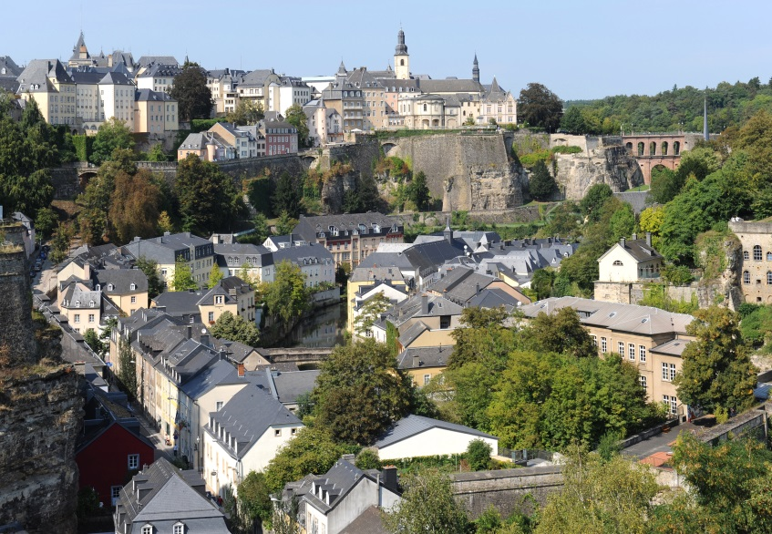
A grófság
Létrejön egy további település, ez ma a város Grund negyede
Siegfried utódai kibővítették a várat. I. Konrád (1059–1086) volt az első, aki Luxemburg grófjának nevezte magát.
Konrád a vár mögötti dombon megalapította az altmünsteri bencés kolostort
Az egymást követő grófok folyamatosan továbbépítették az erődöt

Slide 6
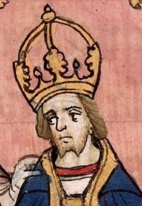
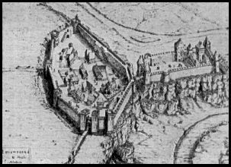
A grófság
Európa egyik legbevehetetlenebb vára
Henrik luxemburgi grófot 1308-ban római királlyá választották, 1312-ben pedig a NRB császárává koronázták
IV. Károly császár 1353-ban féltestvére, Vencel részére létrehozta Luxemburg hercegséget
Részei: Luxemburg, Durbuy, Laroche és Vianden grófságok, Arlon őrgrófság, valamint Thionviklle, Bitburg és Marville városok

Slide 7
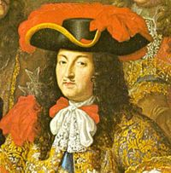
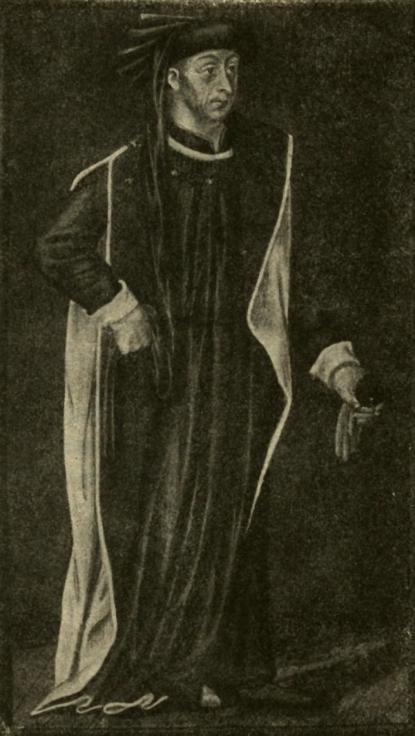
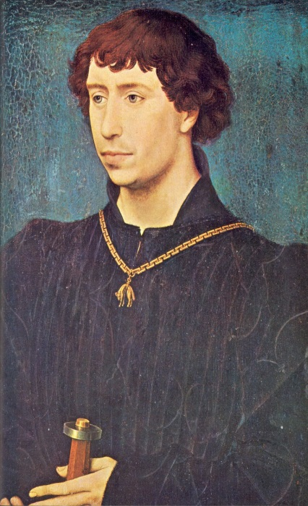
Az önállóság elvesztése
1443-ban kihalt a Luxemburgi-ház, a hercegség pedig a Valois-házból való Jó Fülöp burgundiai hercegre szállt
Fia, Merész Károly csatában elesett, a németalföldi birtokokat lánya és annak férje Miksa örökölte, aki a Habsburg-házba tartozott
Ezt követően a terület spanyol királyok uralma alá került
1684-ben XIV. Lajos francia király serege másfél hónapos ostrom után bevette a várat

Slide 8
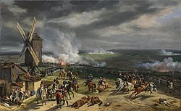
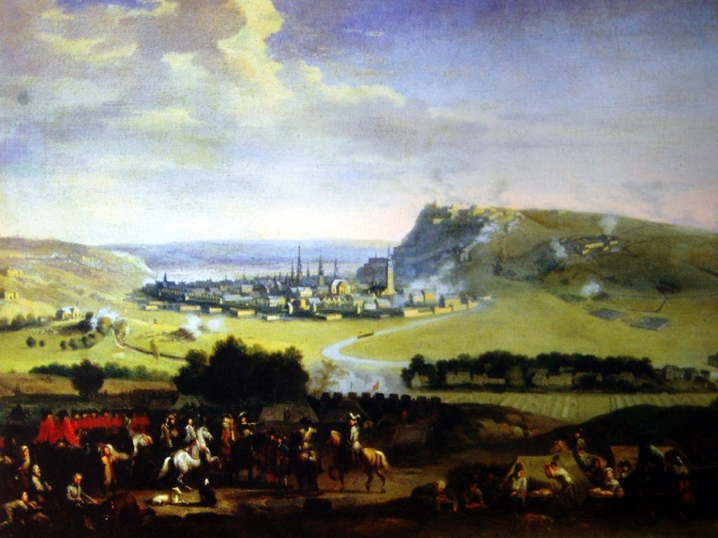
Az önállóság elvesztése
1697, a kilencéves háború után Lajos kénytelen volt visszaadni a területet a Habsburgoknak
Az első koalícíós háború - 1792-1797 - során Luxemburgot megszállta a forradalmi hadsereg, annektálták és 1795-ben Forêts megyéhez csatolták
1798, luxemburgi parasztok fellázadtak a francia uralom ellen, ellenállásukat gyorsan leverték

Slide 9
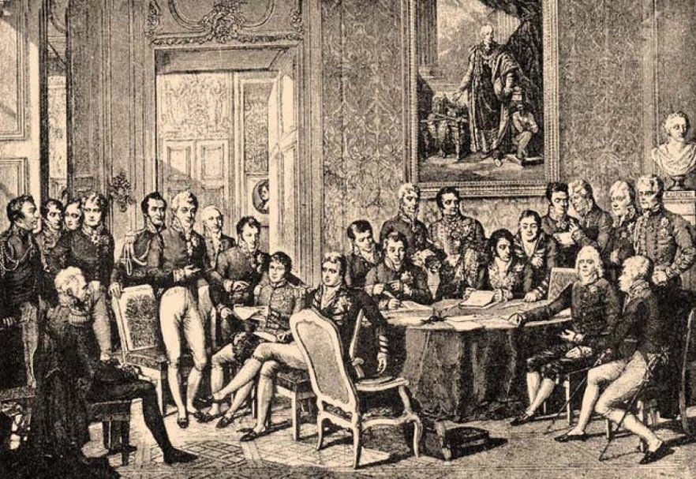
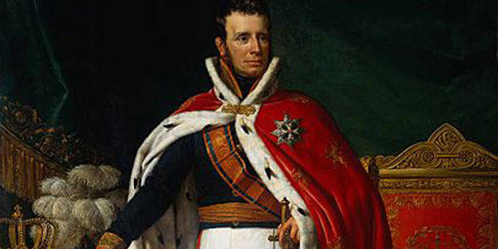
A független Luxemburg
A hercegség egészen Napóleon 1815-ös bukásáig francia uralom alatt maradt
A bécsi kongresszuson önálló állami státuszt kapott
A francia és porosz oldalról némileg megcsonkított Luxemburgot nagyhercegséggé emelték, uralkodója a holland király, I. Vilmos lett
A nagyhercegség tagja volt a porosz dominanciájú Német Szövetségnek, a luxemburgi várban pedig porosz helyőrség állomásozott

Slide 10
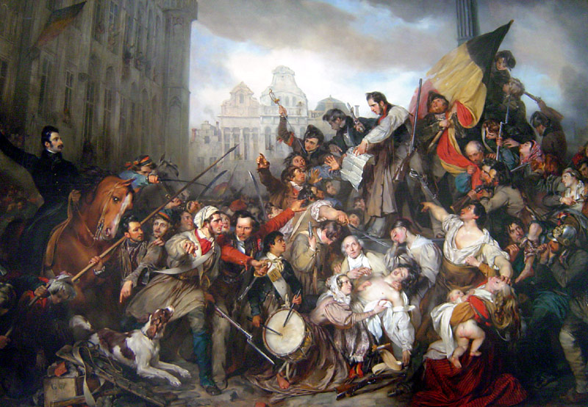
A független Luxemburg
A luxemburgiak többsége csatlakozott a holland uralom ellen 1830-ban kitörő belga forradalomhoz. 1830 és 1839 között az erőd kivételével a belga állam része volt.
Az 1839-es londoni szerződés tisztázta a helyzetét: önálló állam lett, amelyet perszonálunió fűzött Hollandiához. A vallonok lakta nyugati felét Belgiumhoz csatolták.
1841 és 1891 között elmaradott agrárország , a lakosság egyötöde kivándorolt Amerikába.

Slide 11
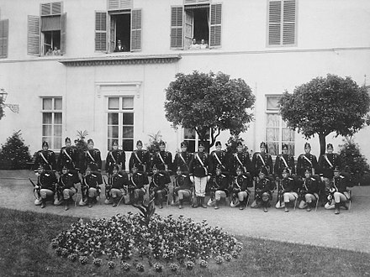
Az első világháború
Kitörésekor semlegesnek nyilvánította magát, ennek ellenére a németek ellenállás nélkül megszállták a hercegséget. A nagyhercegnő és a miniszterelnök tiltakoztak az ország szuveneritásának megsértése miatt, de sokat nem tehettek ellene.
1918 novemberében a németek visszavonultak, az országba amerikai és francia csapatok vonultak be.

Slide 12
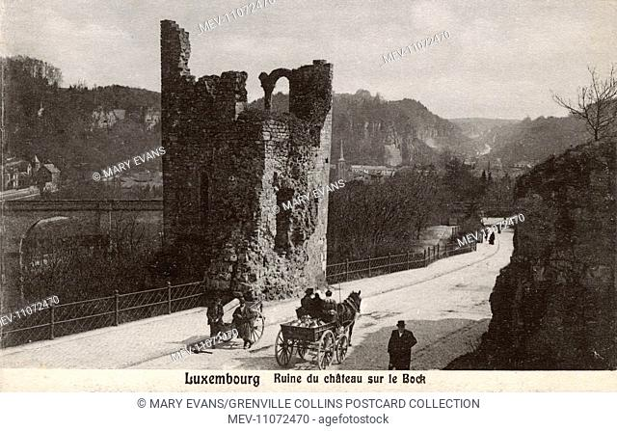
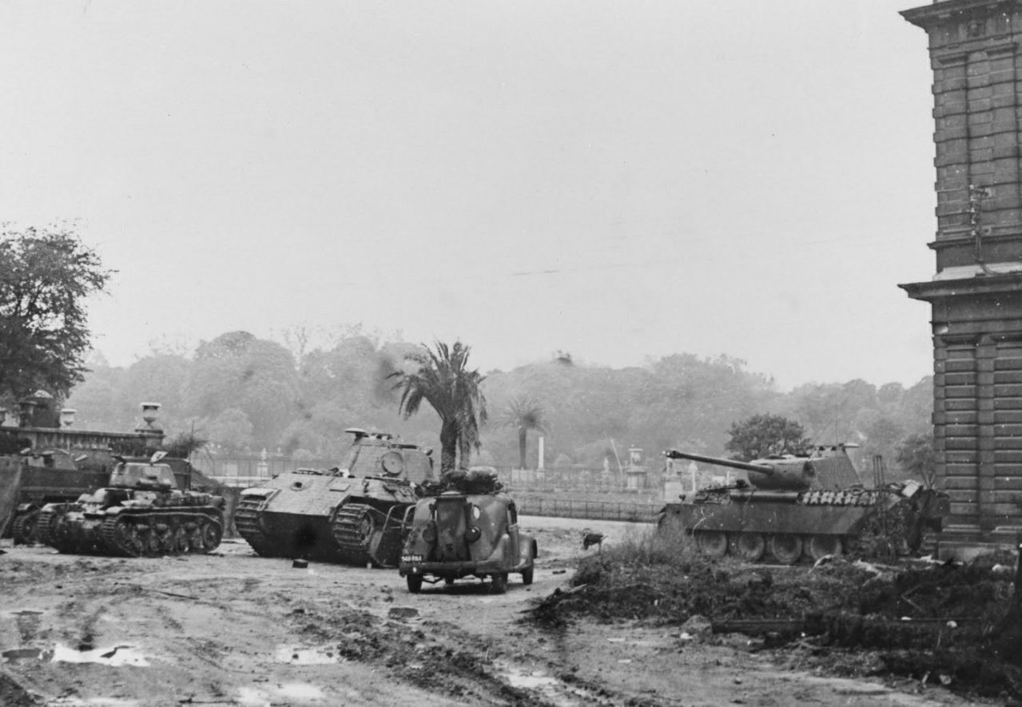
Az első világháború
Helyzete bizonytalan
Belgium annektálta volna
A francia kormány nem volt hajlandó tárgyalni a német kollaborációval vádolt nagyhercegnővel.
1918/1919 telén két felkelés és egy katonai lázadás tört ki

Slide 13
Két háború között
1921, gazdasági unióra lépett Belgiummal, viszont Németország maradt a legfontosabb gazdasági partnere
Bevezették a nőket is érintő általános választójogot
Külpolitikai téren hangsúlyozta szuverenitását
Aktívan részt vett a nemzetközi szervezetek működésében, 1920-ban belépett a Népszövetségbe

Slide 14
A második világháború
1939. szeptemberében Luxemburg kinyilvánította semlegességét
1940. május 10-én, a Franciaország és Belgium elleni támadás keretein belül a német hadsereg megszállta az országot.
Számottevő ellenállás nem volt, néhány hidat felrobbantottak és aknákat helyeztek ki.
A nagyhercegi család Franciaországon és Portugálián keresztül az Egyesült Államokba menekült.
1942 augusztusáig maradt megszállt státuszban, ekkor Németország annektálta. A luxemburgiakat mint német állampolgárokat behívták katonai szolgálatra.

Slide 15
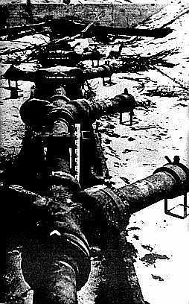
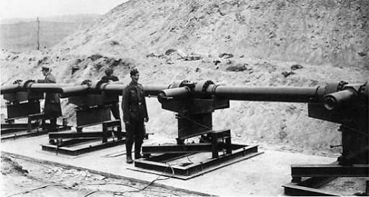
A második világháború
Passzív ellenállással válaszoltak a megszállásra, az ún. "kitűzőháború" során
A francia beszédet betiltották, beszédükbe visszatért az addig kiszorulóban lévő helyi dialektus, amelyből a háború után írott nyelv lett
Luxemburgot az amerikaik szabadították fel 1944 szeptemberében
1944/1945 telén a német parancsnokság az eredetileg London lövetésére tervezett V3 szuperágyúkkal lövette. Két ágyú összesen 183 lövedéket lőtt ki, ebből 44 találta el a várost

Slide 16
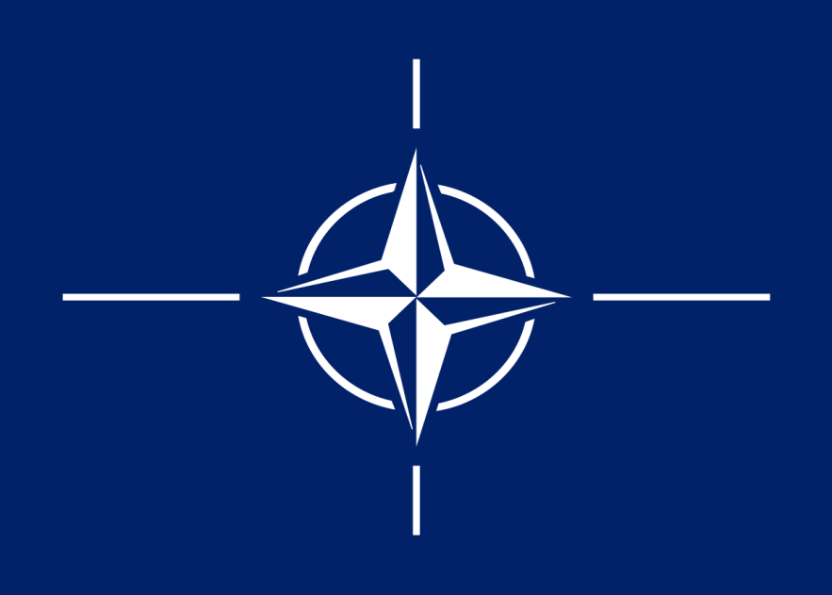
A háború után felhagyott semlegességi politikájával és alapító tagjává vált az ENSZ-nek és a NATO-nak
1948, Belgiummal és Hollandiával közösen létrehozta a Benelux vámuniót
1999-ben csatlakozott az euróövezethez

